Slide 1
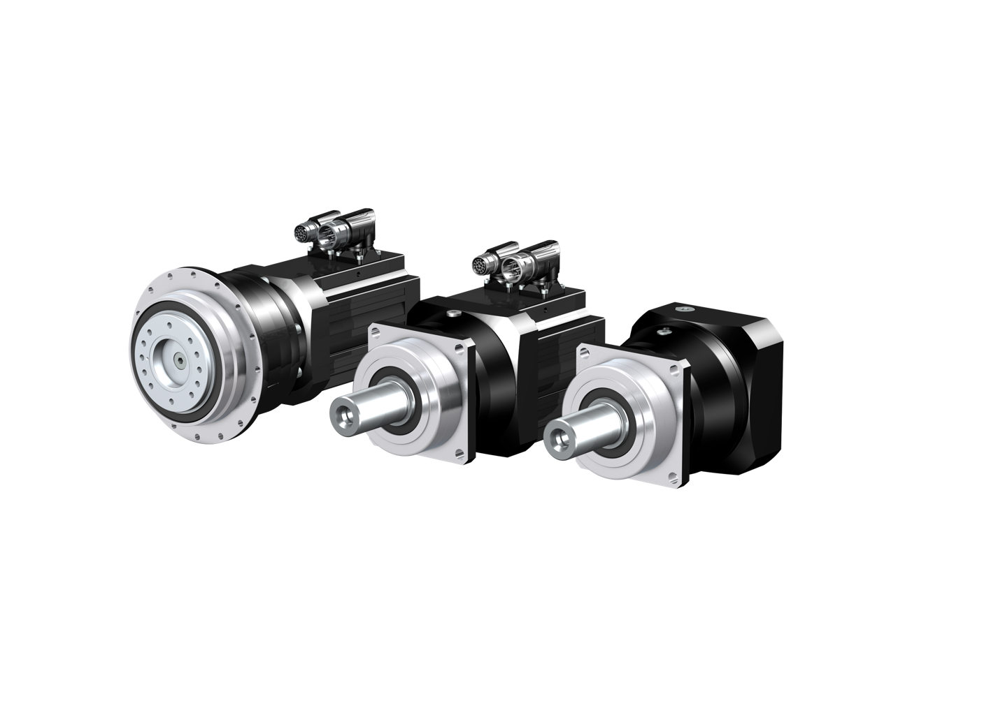
Les réducteurs planétaires STOBER.
Performants. Précis. Sur mesure.

Slide 2
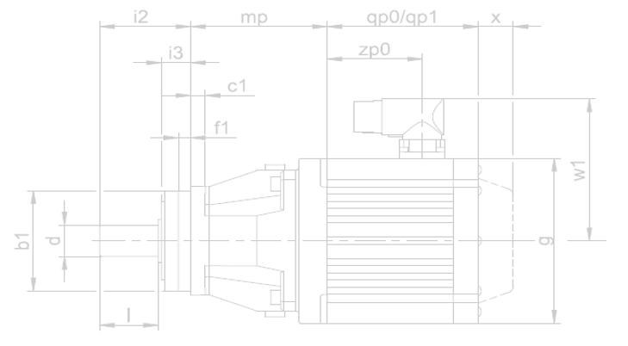
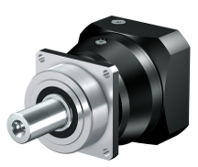
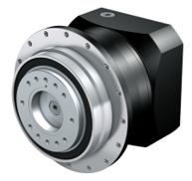
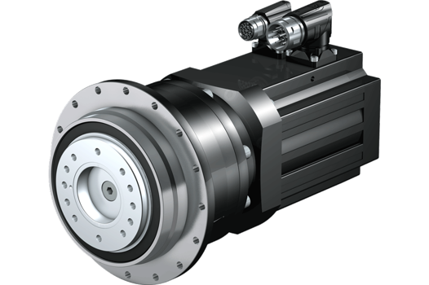
Meilleure PERFORMANCE pour votre machine !
P
Gagnez de l'espace !
Faible encombrement.
Faible poids.
Couple élevé.
Profitez des avantages du montage direct !
Pas d'adaptateur moteur.
Faible poids.
Dynamique d'entraînement maximale.
Puissance volumique accrue de 65 %.
Solution d'entraînement prête au montage.
PH
L
L
Les motoréducteurs planétaires les plus compacts du marché
Notes:
Concept machine et de montage peu encombrant grâce à une construction extrêmement compacte.
Dynamique d'entraînement maximale assurée par des moments d'inertie de masse très faibles dans le cadre d'un montage direct. La suppression d'un adaptateur moteur garantit l'exploitation à pleine capacité de la dynamique d'entraînement.

Slide 3
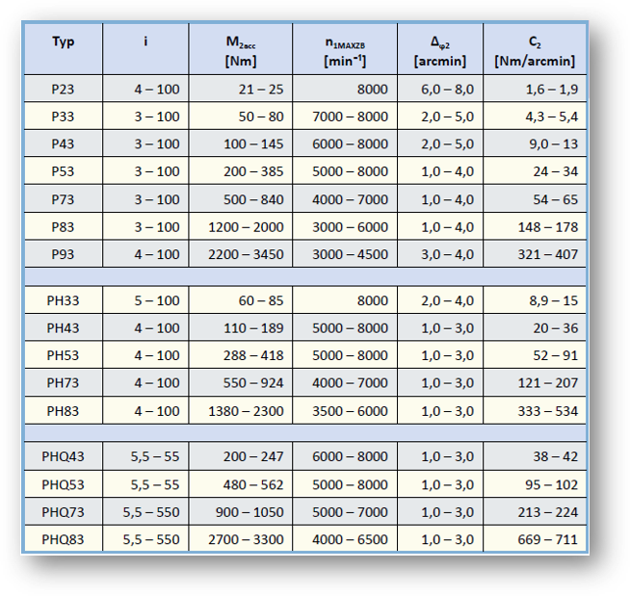
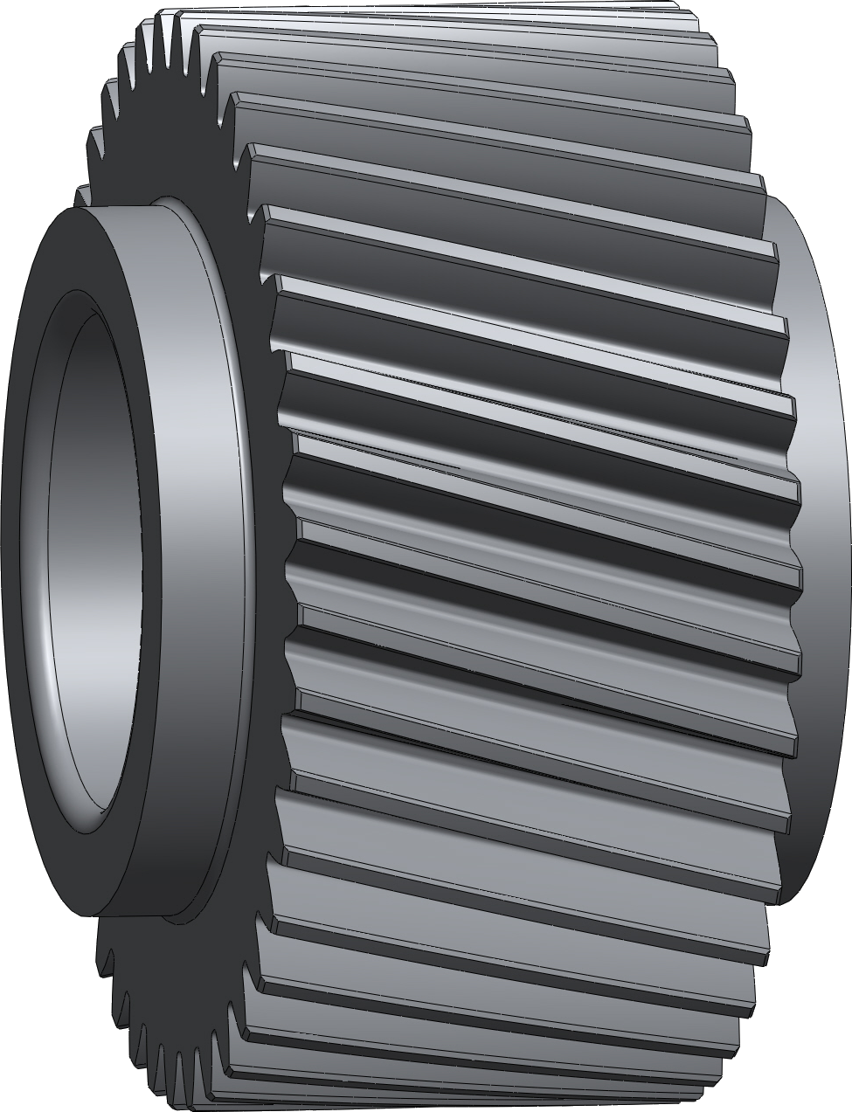
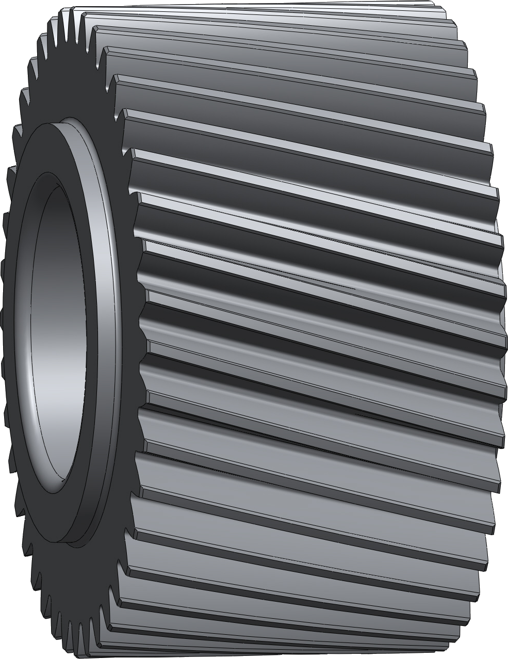
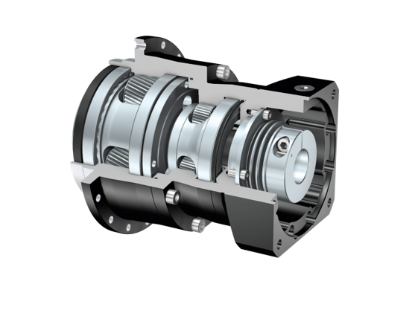
Meilleure PERFORMANCE pour votre machine !
Type
Couple accru !
Couples supérieurs grâce à la la denture plus large.
Couples accrus grâce à la nitruration de la denture du carter (à jeu réduit).
Notes:
L'augmentation du diamètre du bossage du pignon ainsi que l'élargissement de la denture dans l'étage de sortie ont pour effet d'augmenter le couple d'arrêt d'urgence contrôlé et, de manière générale, la force portante.

Slide 4
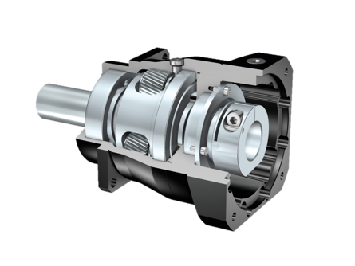
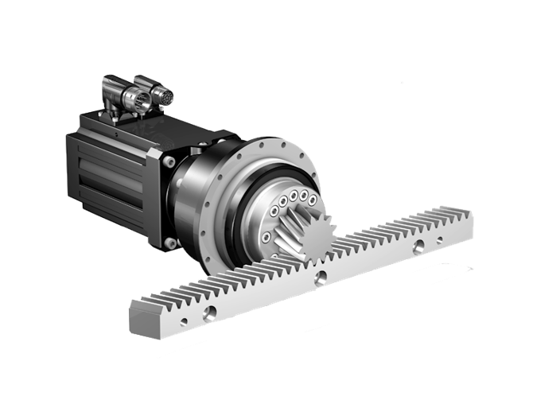
Les réducteurs planétaires STOBER renforcent le degré de PRÉCISION
Meilleure qualité, plus grande précision !
Précision de positionnement maximale : jeu rotatif réduit pouvant être ≤ 1 arcmin.
Carter et denture haut de gamme.
Couples d'accélération élevés avec une précision de fonctionnement maximale.
Entraînements à crémaillère STOBER d'une concentricité réduite pouvant être ≤ 10 μm.
Haute précision et faible jeu !
Notes:
Le carter et la denture d'une qualité haut de gamme grâce à des technologies innovantes sont la promesse d'une précision de positionnement maximale pour un jeu rotatif très faible pouvant être ≤ 1 arcmin.
Résultent dans des couples d'accélération élevés et garantissent en même temps un fonctionnement d'une extrême précision, comme les entraînements à crémaillère STOBER d'une concentricité pouvant être ≤ 10 μm.

Slide 5
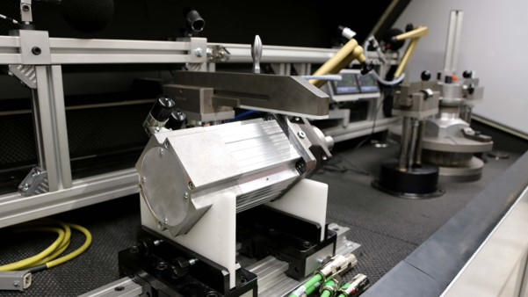
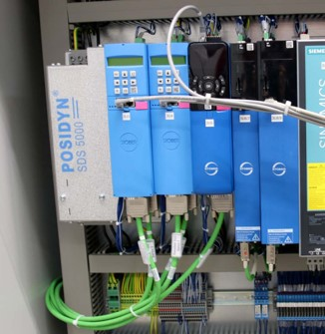
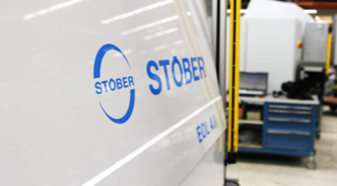
Qualité garantie !
Nous examinons nos réducteurs planétaires sur toutes les coutures !
Bancs d'essai développés et fabriqués en interne avec des composants STOBER.
Contrôle et documentation de tous les caractéristiques et valeurs de réglage, par exemple les bruits pendant le fonctionnement ou la précontrainte du roulement.
Banc d'essai séparé pour la vérification du jeu rotatif afin de garantir une précision de positionnement maximale.

Slide 6
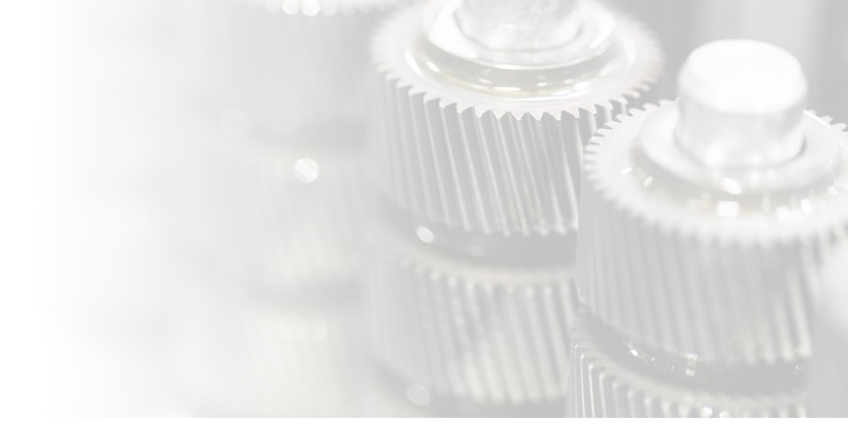
E comme Economy : les réducteurs PE STOBER
Denture hélicoïdale de qualité supérieure !
Unique dans le segment Economy.
Fonctionnement extrêmement silencieux.
Faible émission sonore.
Les motoréducteurs planétaires les plus compacts du marché
Notes:
Concept machine et de montage peu encombrant grâce à une construction extrêmement compacte.
Dynamique d'entraînement maximale assurée par des moments d'inertie de masse très faibles dans le cadre d'un montage direct. La suppression d'un adaptateur moteur garantit l'exploitation à pleine capacité de la dynamique d'entraînement.

Slide 7
Efficacité inégalée !
Efficacité optimale en montage direct !
Pas d'adaptateur moteur.
Faible poids.
Ultracompacts.
Rentabilité inégalée avec le moteur Lean de la classe d'efficacité énergétique IE5 (rendements pouvant atteindre 96 %).
Également disponibles comme entraînements à crémaillère en combinaison avec un moteur brushless synchrone de la gamme EZ.

Slide 8
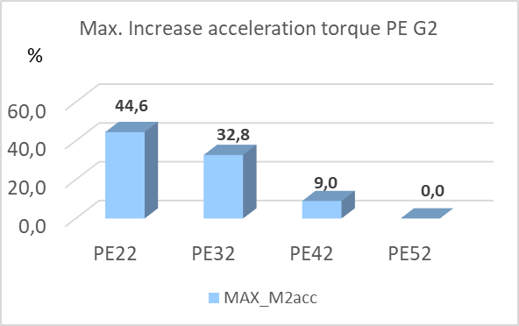
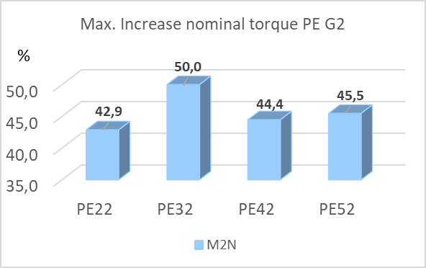
Optez pour la performance
Performance accrue !
Augmentation jusqu'à 45 % du couple d'accélération.
Augmentation jusqu'à 50 % du couple nominal.
Réducteurs à deux rapports encore plus courts et plus légers – donc plus compacts.

Slide 9
Uniformité dans toutes les gammes.
Conformité sans compromis.
Interfaces compatibles avec tous les réducteurs planétaires de la troisième génération.
Peuvent être montés rapidement et aisément sur des moteurs tiers à l'aide d'adaptateurs moteur haut de gamme.
Possibilité de montage sur des moteurs plus petits.

Slide 10
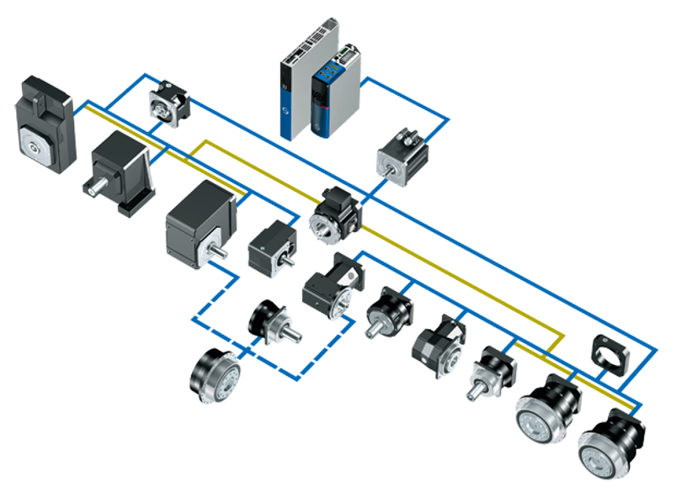
PARFAITEMENT ADAPTÉS à vos exigences
Toutes les possibilités s'offrent à vous !
Structure de machine flexible.
Immense diversité de combinaisons et d'options.
Combinaisons maximales de réducteurs et de moteurs dans le cadre d'un montage direct.
Modèles d'adaptateur variables.
SC6/SI6
SD6
ME
EZ/LM
F
C
MB
K
KL
KX
ME/MF
P
PE
KS
La solution adaptée à chaque exigence !
PH(Q)
P
PH/PHV
PHQ
Notes:
Technologie d'interface inégalée pour la connexion de moteurs de tailles les plus variées. Les adaptateurs moteur STOBER…
sont disponibles dans les modèles les plus variés et dans la variante ServoStop avec un frein intégré ;
peuvent être combinés avec les réducteurs standard ou à jeu réduit ;
permettent, dans la variante Large avec plaque de moteur XL, la connexion des réducteurs STOBER les plus compacts aux moteurs surdimensionnés – un argument clé de vente !

Slide 11
Les réducteurs planétaires STOBER
Performants. Précis. Sur mesure.
Les motoréducteurs planétaires les plus compacts du marché.
Précision et performance inégalées.
Diversité de combinaisons et d'options sans pareille.
Robustesse exceptionnelle.
Solutions d'entraînement prêtes au montage pour machines-outils, machines d'emballage et applications dans les domaines de l'automatisation et de la robotique.

Slide 12
Make it yours! Le STOBER Configurator
La solution d'entraînement et d'automatisation adaptée.
Trouvez rapidement et configurez en quelques clics.
Filtrez, comparez, enregistrez et partagez.
Téléchargez des modèles 3D, des croquis cotés ou des fiches techniques.
Envoyez directement une demande de devis!
configurator.stober.com

Slide 13
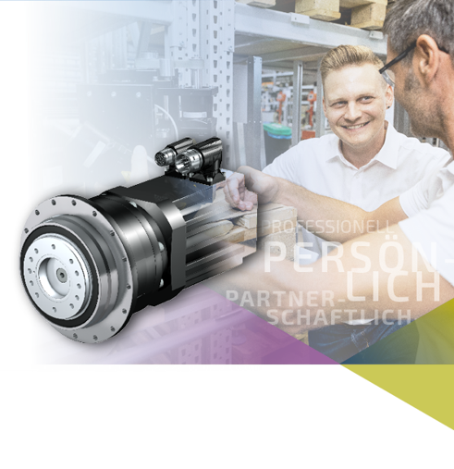
MORE THAN JUST A GEARBOX
MORE.
Nos solutions offrent plus d'avantages !
Partenariat.
Conseil personnalisé compétent.
Assistance sur toute la ligne – du dimensionnement à la mise en service et bien au-delà, naturellement.
Solution optimale adaptée à chaque application.
THAN JUST A GEARBOX.

Slide 14
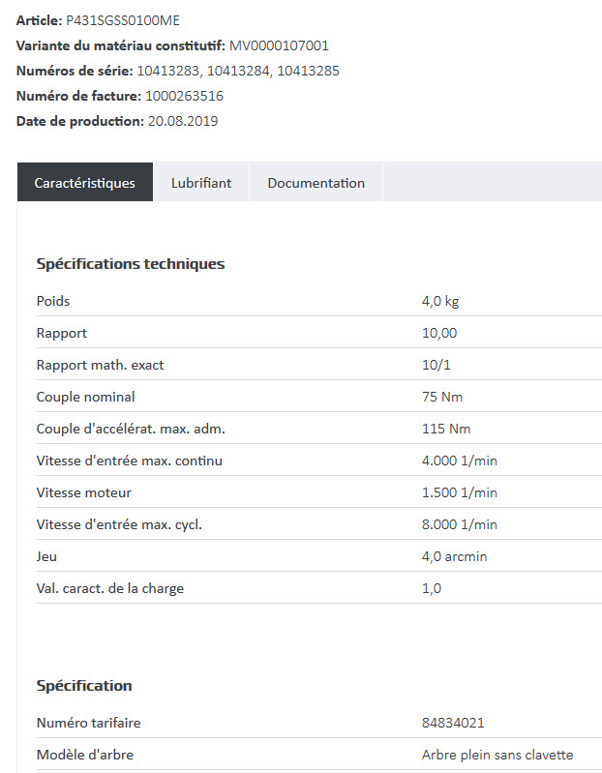
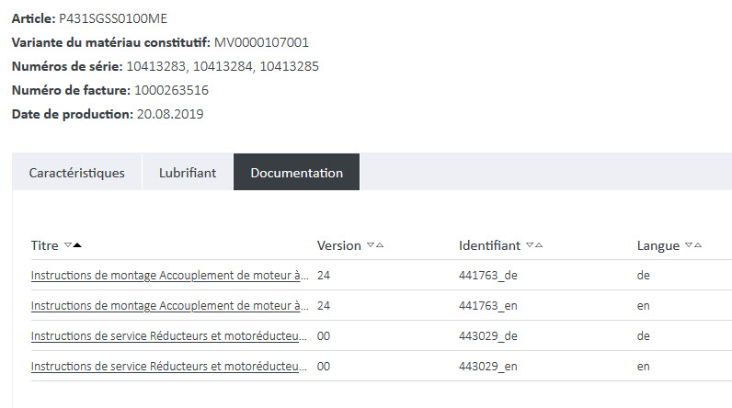
Le CERTIFICAT PRODUIT STOBER
D'un coup d'œil. Disponibilité à tout moment !
Instructions de service et de montage.
Listes de pièces de rechange.
Indications relatives aux caractéristiques techniques.

